Slide 1
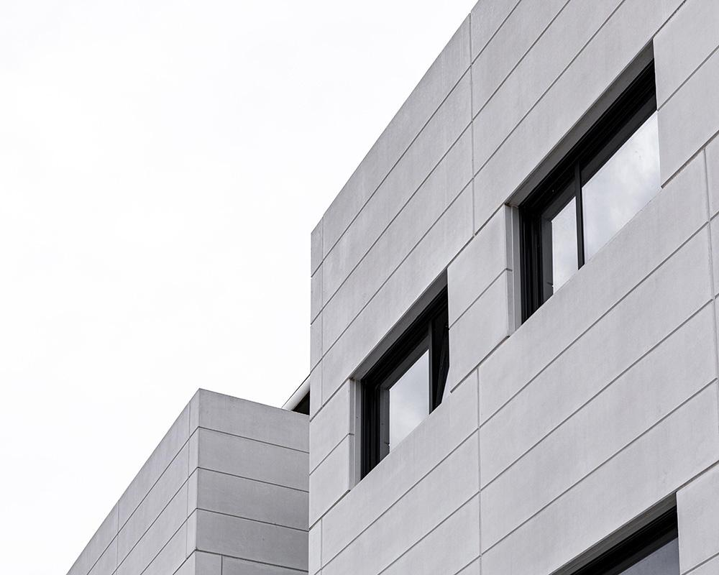

City Problems România
Proiect realizat de :
Ciobanu Calin
Munteanu Rares
Zaharia Octavian
Profesori Coordonatori :
Vîrgă Liliana
Grecu Silvia

Slide 2
Secțiunea :Soft Educațional/ Web

Slide 3
—NICOLAE IORGA
“Nu începe niciodată cu nu se poate , ci incepe cu să vedem”.

Slide 4
01
Ce este City Problems România ?

Slide 5
De ce am creat City Problems România ?
02
PROBLEME
INTREBĂRI
Pentru a rezolva probleme cetățenilor.
Pentru rezolvarea neclaritatilor.
PROPUNERI
COMUNICARE
Pentru aprobarea proiectelor dorite/ necesare.
Pentru o comunicare mai ușoară între cetățeni si conducere.

Slide 6
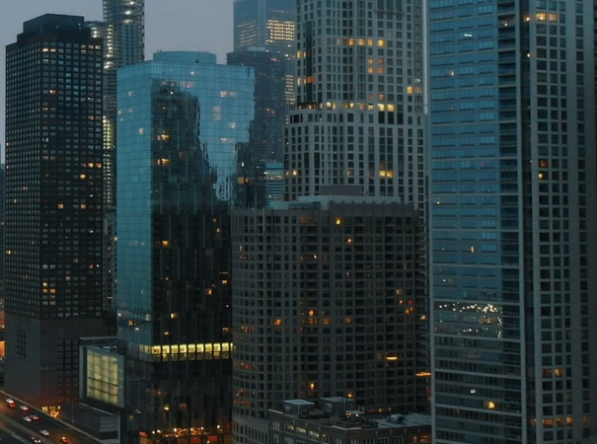
02
Beneficiile aplicației

Slide 7
BENEFICI
Utilizatorii pot să atragă atenția la anumite problme intr-un cont protejat.
01
02
Conectează omul de rând cu conducerea.
03
04
Își pot exprima propunerile.
Pot să creeze petiți

Slide 8





Cum funcționează?
03
Ce am folosit la construirea site-ului

Slide 9
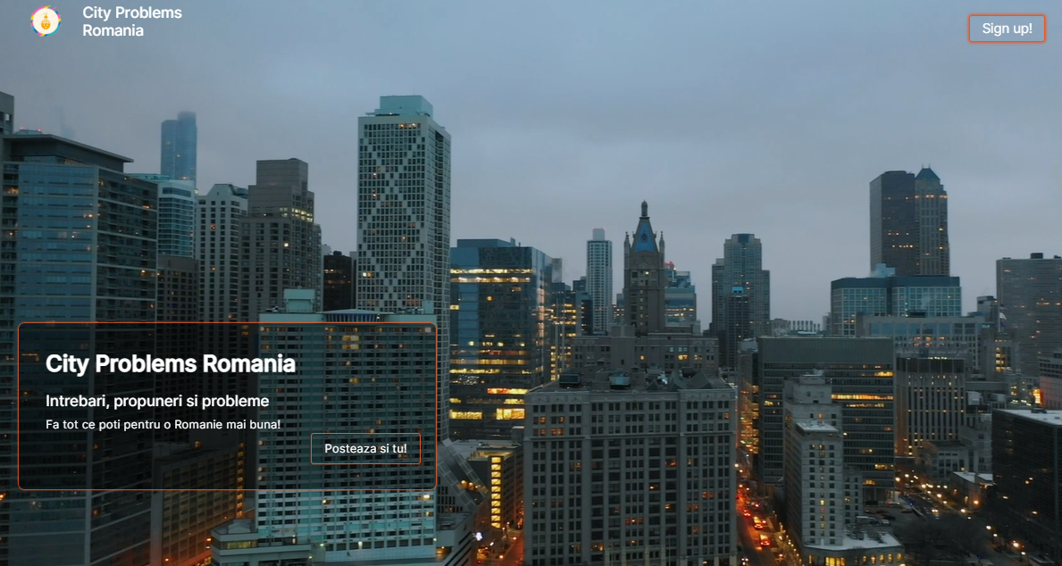
Pagina Principala
03
Mercury
Venus
It’s the closest planet to the Sun and the smallest in the Solar System
Venus has a beautiful name and is the second planet from the Sun

Slide 10
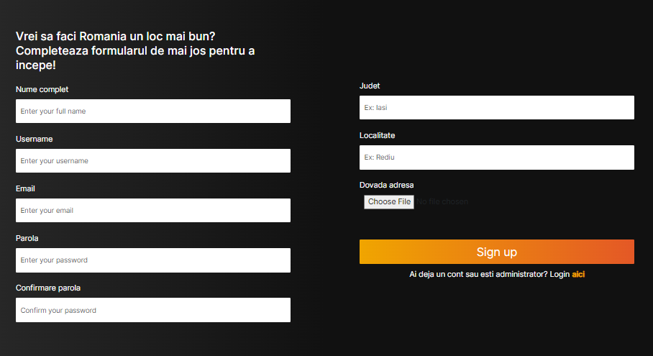

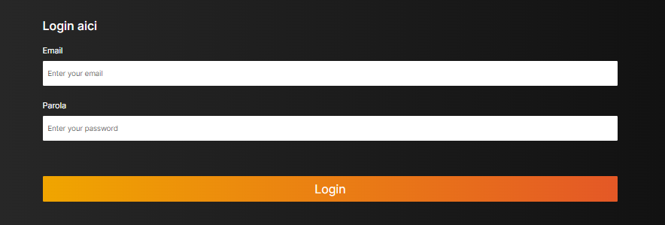

03
Pagina log in / sign up
Sign up
Log in

Slide 11
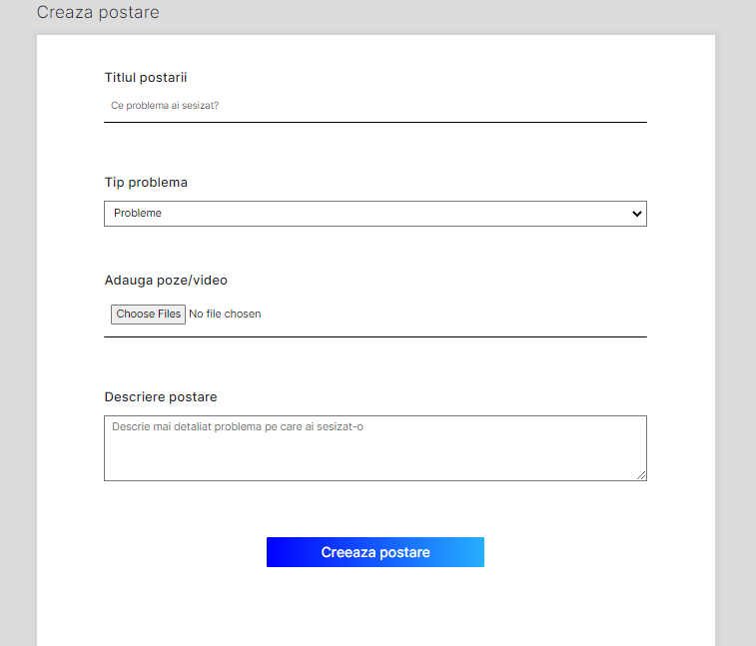
Creeaza o postare !
03

Slide 12
Idei pentru dezvoltarea continuă
03
Dezvoltare
Harta cu probleme rezolvate
Strângere fonduri
Adăugarea unei harți interactive care arată probleme rezolvate sau in stagiul de a fii rezolvate
O secțiune pentru locatari să strânga fonduri pentru comună/oraș
And still going strong!
Rating
Securitate
Pentru a asigura utilizatorii ca postarea a fost creeată de o persoana reală.
Asiguram utilizatorii că datele lor sunt în siguranță

Slide 13
Bibliografie
Live backround:https://www.pexels.com/search/videos/city/
Powerpoint slides: https://slidesgo.com/

Slide 14

Mulțumim pentru atenție!

